Slide 1


2022년 행정사무감사
2022년 주요업무 추진상황
도시기반관리본부
Notes:
□ 기획경제국장 백인성입니다.
○ 2021년도 기획경제국 소관 업무계획을 보고 드리겠습니다.

Slide 2

도로관리과
1. 신속한 도로 유지·보수 체계
❙효율적인 도로 관리로 깨끗하고 편안한 도로 환경 조성
2022년 도로 유지·보수 처리현황^{(’22. 8. 5.기준)} : 5,333건
(단위 : 건)
상담민원 | 민원모니터 | 24/7민원 | 포트홀 | 규제봉 | 표지판·반사경 | 보도·배수로 | 합계
2,213 | 658 | 52 | 1,860 | 167 | 215 | 168 | 5,333
2022년 유지·보수 개요 : 99건, 16,599백만원
(단위 : 건/백만원)
도로 포장 | 도로환경정비 | 도로시설물정비 | 보도·자전거도로정비 | 도로표지정비 | 상습정체 개선 | 기타 | 합계
29 | 23 | 27 | 8 | 2 | 6 | 4 | 99
6,205 | 2,190 | 2,250 | 930 | 144 | 3,100 | 1,780 | 16,599
1

Slide 3
도로관리과
2. 교차로 상습정체 구간 개선
❙추진배경
신도시·산업단지 개발로 교통혼잡 구간 증가, 대체도로 건설 확장은 10년 이상 소요
❙개선방안
상습정체 교차로 기하구조 개선(도로 확장을 통한 좌·우회전 차로 연장 등)
도로구역 내 녹지중앙분리대 축소, 차로수 조정을 통한 도로용량 증대
추진 실적 : 4개 지역, 3100백만원
벧엘교회 교차로 앞 | 심학산 교차로 앞 | 아동사거리 | 국지도 56호선
500백만원/9월 완료^{예정} | 800백만원/9월 완료^{예정} | 1,000백만원/5월 완료 | 800백만원/9월 완료^{예정}
* [(참고) 그간 추진실적] : (기간) 2019년~2021년, (추진실적) 7건, 76억원
2

Slide 4
도로관리과
3. 원활한 교통소통을 위한 제설작업 추진
❙추진실적(2021년~2022년)
사 업 비 : 5,689백만원(임차장비 2,894, 제설제 1,975, 기타 820)
제설추진 : 15회(예보에 따른 대기근무 포함)
※ 기상현황 및 누적 적설량 : 강설예보 15회(대설 3회), 누적 적설량 33.1cm
❙추진계획 (2022년 ~ 2023년)
기 간 : 2022년 11월 ~ 2023년 3월(4개월)
제설노선 : 파주시 전역(915km+α)
사 업 비 : 5,257백만원 (임차장비 3,712, 제설제 1,000, 기타 545)
제 설 제 : 보유량 3,799톤 l 보유 목표 1만톤 이상 l 구매 계획 7천톤 이상^{(3,000백만원/9월말까지)}
제설장비 : 자체 보유 133대(살포기, 제설삽날 등), 임차장비 87대(덤프트럭, 굴삭기 등)
3

Slide 5
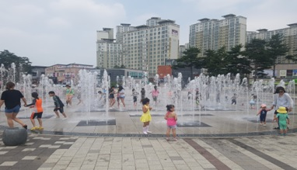
공원관리과
1. 시민의 건전한 문화 ∙ 여가 활동 공간 제공
❙읍∙면∙동 희망꽃밭 조성을 위한 꽃씨 지원
16개 읍 ∙ 면 ∙ 동 및 운정호수공원내 꽃밭 조성(26개종, 1,277kg 파종)
市
종자지원 컨설팅
읍∙면∙동
유휴공간 제공 꽃밭조성 추진
시민참여
꽃씨 파종 꽃밭 관리
희망꽃밭
깨끗한 마을환경조성 주민 화합의 장 마련
❙여름철 수경시설 설치 운영
수경시설을 활용하여 시민의 건강하고 즐거운 여름나기 지원
* 운정건강공원 바닥분수 등 9개 수경시설 가동
❙운정3지구 공원 ∙녹지 인수
운정3지구 1,4공구 1단계 공원녹지 / 17개소 397,019㎡(120,308평)
* 공원 4개소(317,514㎡)/녹지 11개소(78,097㎡)/기타(공공공지) 2개소(1,408㎡)
4

Slide 6
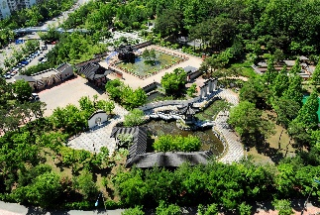
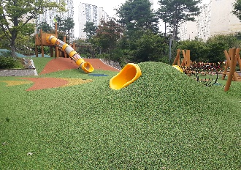
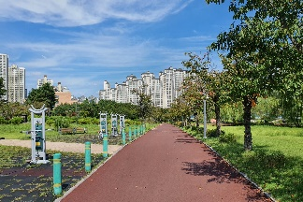
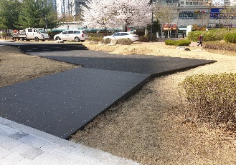
공원관리과
2. 365일 쾌적하고 안전한 공원관리
❙체계적인 녹지공간 유지관리
쾌적한 녹지공간 관리를 위한 공원녹지 민간위탁 및 유지관리
* 관내 주요공원 및 산업단지 녹지대 등 31개 권역
❙공원편의시설 정비 및 확충
교하중앙공원 시설개선
ㆍ주민의견 수렴 통한 공원 리모델링
아이누리놀이터 조성
ㆍ조리 어린이공원
공원산책로 개선
ㆍ라온공원, 건강공원
라온공원 데크 보수
ㆍ라온공원 쉼터 데크
5

Slide 7
자동차관리과
1. 시민 만족 차량 민원 서비스 제공
❙차량 등록 및 민원처리 현황
자동차 건설기계 이륜자동차 등록 현황 (2022.6.30. 기준 / 단위 : 대,건)
구분 | 계 | 자동차 | 건설기계 | 이륜자동차
등록 현황 | 263,930 | 241,186 | 5,629 | 17,115
민원처리 현황 | 49,735 | 41,392 | 3,088 | 5,255
❙건설기계 불법 주기 단속 및 조종사 면허 관리
주 1회 야간 단속 및 주민 불편 신고 사항 수시 단속
- 예고장 부착 및 이동 주기 계도, 3회 이상 적발 시 과태료 부과
건설기계 조종사 면허 취득하고 매 3년이 되는 날이 속하는 해에 안전교육 이수
건설기계 조종사 면허 취득자는 10년마다 정기 적성 검사 이행 의무화
6
Notes:
다음은 차량등록사업소 소관으로 차량 등록 및 민원처리 분야입니다.
2021년 3월 기준 파주시에 등록된 자동차는 2십2만5천6백3십9대(225,639대)로 2020년 대비 3,000대 이상 증가하였으며
건설기계 등록대수는 5천4백1십9대(5,419), 이륜자동차 1만6천1백5십9대(16,159)로 2020년 대비하여 각 78대, 각 217대 증가하였습니다.
또한 자동차 관련 민원 처리는 전국 무관할 처리로 3월까지 민원 처리 현황은 자동차는 8만2천6건이며, 건설기계는 사용본거지를 기준으로 1천1백7십1건 처리,
이륜자동차는 전국 무관할 처리로 파주시에서 등록 시 파주시 번호판으로 발급되며, 1천9백6십5건 처리하였습니다.

Slide 8
자동차관리과
2. 자동차 법규 위반 행위자 사법처리로 법질서 확립
구분
구분
무단방치(행정처리)
초과
말소등록
정지 신청
❙법규 위반 사법 및 시민불편사항 신속 처리
무보험 운행 위반 및 무단방치 사법처리 (2022.6.30. 기준 / 단위 : 건)
계 | 검찰 송치 | 범칙금 납부 | 이첩 | 내사 종결 | 비고
209 | 92 | 39 | 67 | 11
무단방치 차량 등 시민불편사항 신속 처리 (2022.6.30. 기준 / 단위 : 건)
구분 | 무단방치(행정처리) |  |  |  | 차령초과 말소등록 | 운행정지 신청
 | 계(신고접수) | 자진처리 | 강제폐차 | 처리 중
실적 | 155 | 92 | 44 | 19 | 587 | 47
7
Notes:
자동차 법규 위반 행위에 대한 사법처리로 무보험 운행 및 무단방치 사실을 수사하고 검사의 지휘를 받아 사건을 검찰에 송치하는 업무를 수행하고 있으며,
이를 통해 자동차 관련 범죄를 예방하고 있습니다.
또한 무단방치 차량 등의 신속한 처리와 차령초과 말소등록이나 운행정지 신청 등에 대한 안내로 시민불편을 최소화하고 사회질서 유지를 위해 노력하고 있습니다.

Slide 9
자동차관리과
3. 자동차 안전관리 강화를 위한 과태료 부과
구분
무단방치(행정처리)
운행 신청
❙차량 과태료 및 취득세 부과 ·징수 현황
(2022.6.30. 기준 , 단위 : 건 / 백만원)
구분 | 부과 |  | 징수 |  | 징수율 (%) | 비고
 | 건수 | 금액 | 건수 | 금액
과태료 | 8,623 | 749 | 6,454 | 317 | 42.31
취득세 | 24,996 | 23,509 | 24,952 | 23,459 | 99.78
과태료 부과 최소화
- 자동차 검사 보험 홍보물 제작 및 이행 촉구 안내
- 수시 재산 조회를 통해 자동차, 부동산 압류 추진
- 체납자에 대한 탄력적 번호판 영치
- 미 수령 및 체납 방지를 위한 등기 · 일반 우편 동시 발송
차량 등록 민원 취득세 부과
- 차량 등록 시 차량 취득세 즉시 납부
- 차량 구조변경 신고 · 납부
- 차량 감면(장애인, 유공자, 다자녀, 매매상) 신고 · 납부
8
Notes:
자동차 과태료 부과 및 징수현황은 2021년 3월 기준 현년도 자동차 과태료는 부과액 4억1천8백만원, 징수액 1억3천8백만원으로 징수율은 33%입니다.
과태료 징수율 제고 대책으로 자동차 검사 경과, 보험 미가입 안내문을 송달 받지못하는 경우가 없도록 등기 및 일반 우편물 동시 발송하고 있으며
다양한 기관에 홍보물을 배부하여 과태료 발생이 최소화되도록 노력하고 있습니다.
또한 체납 대상자에게 압류 통지서 및 번호판 영치 예고문을 발송하여 금전적 손실이 최소일 때 납부할 수 있도록 안내하고 있으며,
고액 체납자는 신속한 재산 압류 및 번호판 영치 등을 통해 과태료 징수율을 제고하고 있습니다.

Slide 10
감 사 합 니 다.

